Slide 1
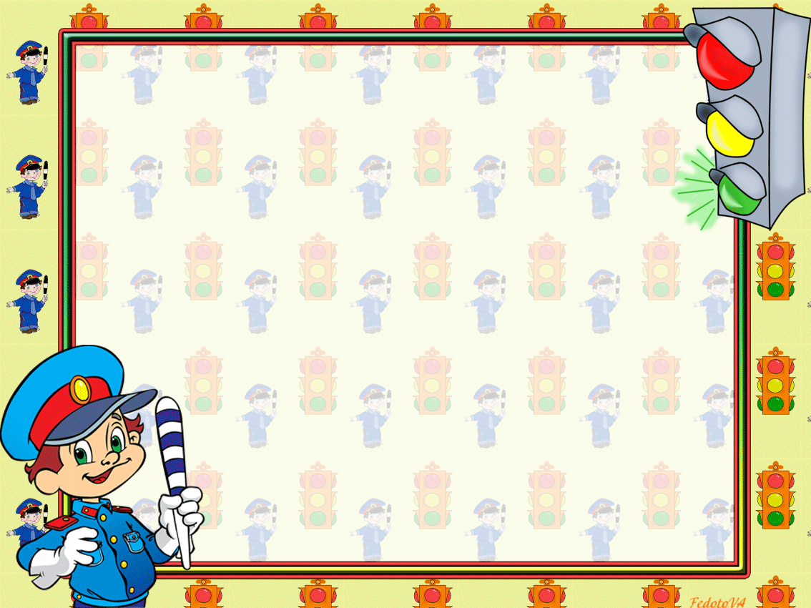
Республиканский смотр-конкурс на лучшую организацию работы по профилактике детского дорожно-транспортного травматизма «Безопасность детей – в наших руках»
Категория «Дошкольное образовательное учреждение»
Фотоматериалы, иллюстрирующие работу по обучению ПДД
в МКДОУ Ергенинский детский сад «Герл»
Ответственный по ПДД: воспитатель Овкаджиева Данара Тальевна

Slide 2
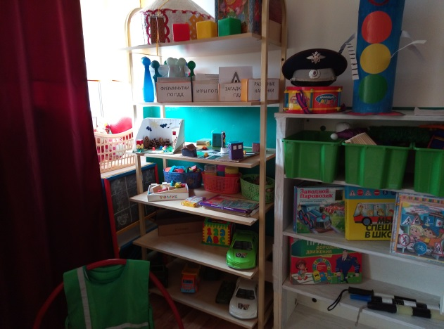
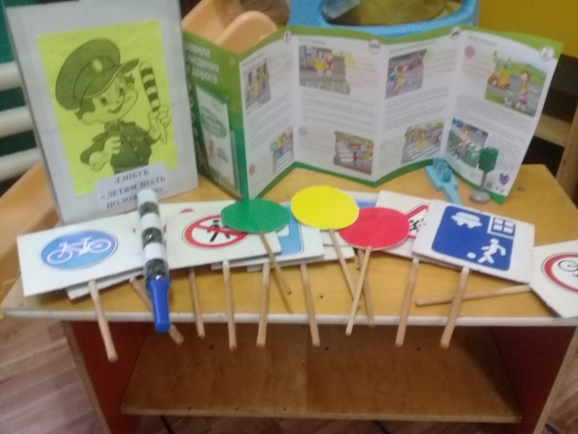
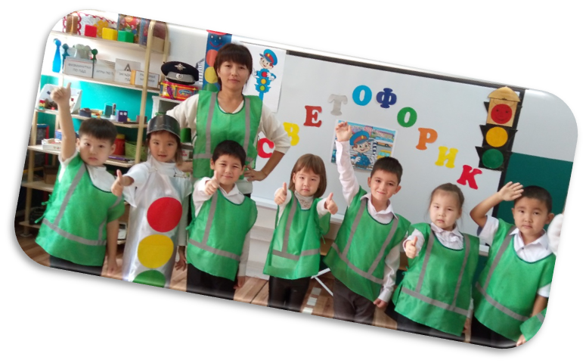
Знакомство дошкольников с правилами дорожного движения и воспитание у детей безопасного поведения на улицах нашего поселка - одни из важнейших задач дошкольного образовательного
учреждения. Для реализации этих задач требуется создание условий по формированию у дошкольников и их родителей устойчивых навыков безопасного поведения на улицах и дорогах.
В нашем детском саду созданы хорошие условия для реализации этих задач. Предметно-развивающая среда по ознакомлению с ПДД включает в себя: наглядно-иллюстрационный материал, обучающие плакаты, дидактические игры, схема «Дом-детский сад-дом», картотека игр, загадок, лэпбуки, папки- передвижки, викторины, макеты дороги, светофоров, наборы карточек, наборы дорожных знаков, атрибуты для сюжетно-ролевых игр и т.д.

Slide 3
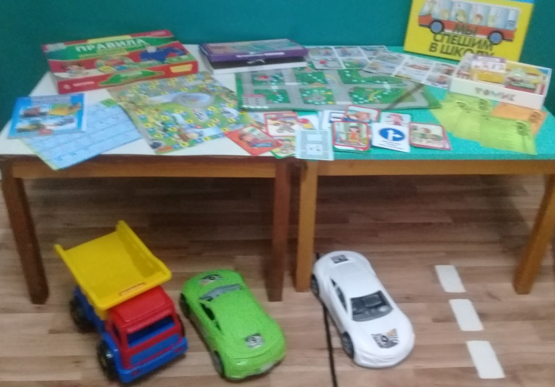
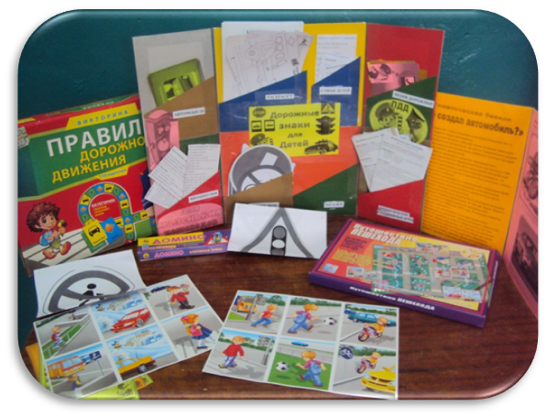
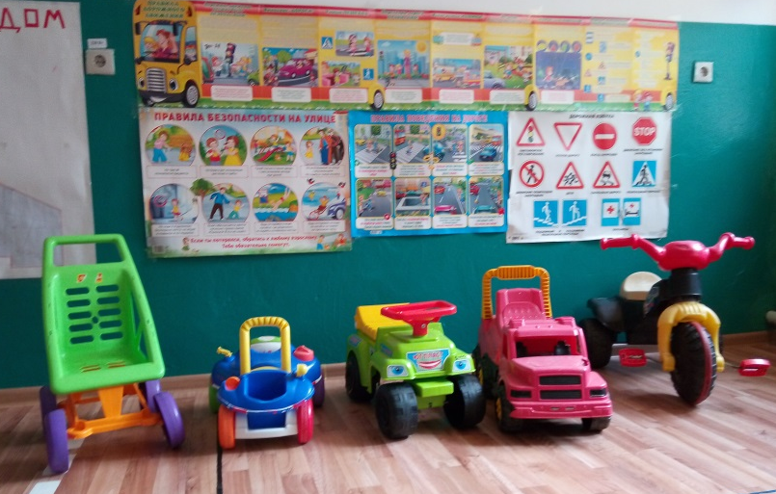

Slide 4
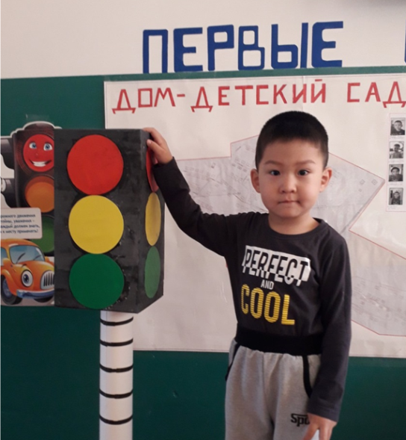
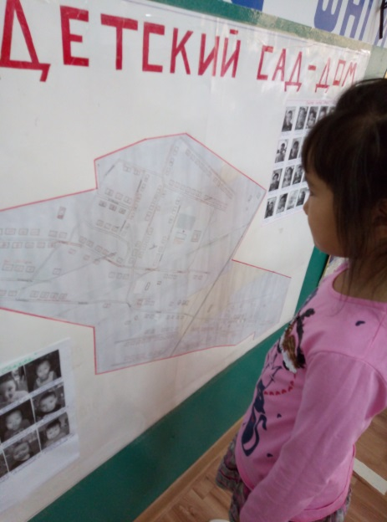
«Дом-детский сад-дом»
1. Маршрут движения дошкольника «Дом — Детский сад — Дом» - это документ, в котором сочетается схема и описание рекомендуемого пути движения из дома в детский сад и обратно.
2. Маршрут «Дом — Детский сад — Дом» разрабатывается воспитателями, родителями с участием воспитанников.
3. Цель маршрута «Дом — Детский сад — Дом»:
а) повысить безопасность движения воспитанника в детский сад и обратно;
б) умение ориентироваться в дорожных ситуациях на пути движения в детский сад и из детского сада;
4. Маршрут в детский сад должен быть не обязательно самым коротким, не обязательно самым быстрым, но обязательно - самым безопасным для воспитанника.
5. Работать с ребенком над выработкой навыков безопасности необходимо регулярно, для формирования у них устойчивых рефлексов в соблюдении основных правил дорожной безопасности.

Slide 5
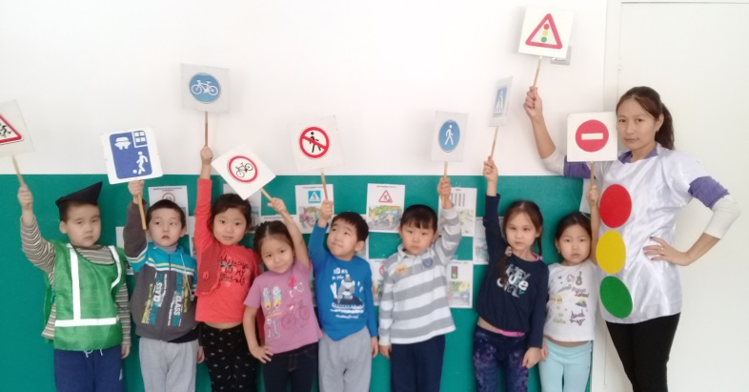
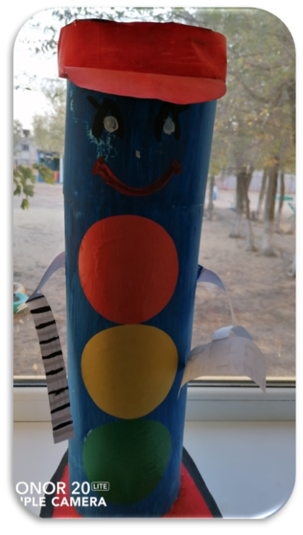
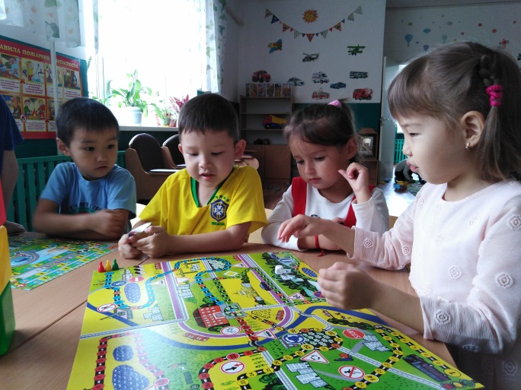
Уголки в группах
В уголках по ПДД дети играют, а заодно получают знания о том, что на улицах есть дома, тротуары, улица. Во время игры с машинами они замечают, что машины бывают легковые и грузовые, усваивают правила поведения в транспорте, при переходе дороги, на тротуаре, знакомятся с сигналами светофора. Также в уголке ПДД методического кабинета дети видят перекресток, знакомятся с разметкой "зебра", "разделительная линия", узнают понятия одностороннего и двустороннего движения.

Slide 6
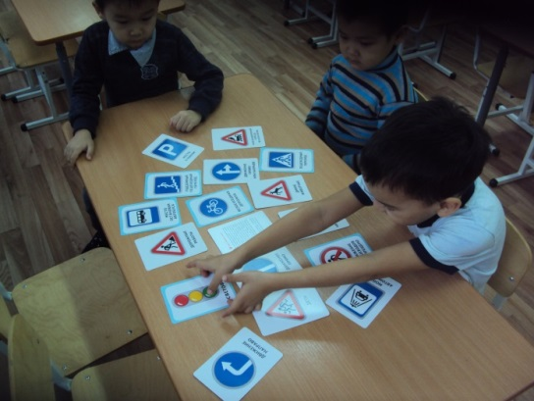
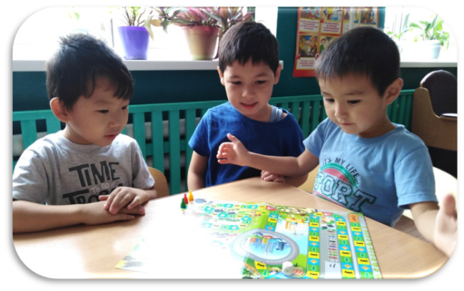
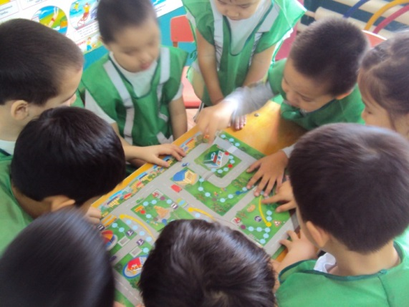
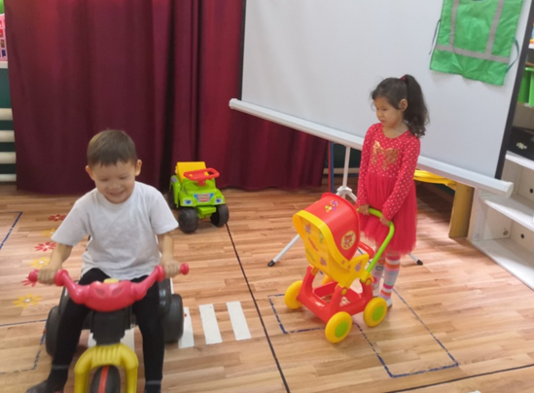
Правила дорожного движения Всем нужны без исключения!
Дидактические игры: «Светофор», «Поставь дорожный знак», «Теремок», «Угадай, какой знак», «Виды перекрестков», «Наша улица», «Улица поселка», «Мы – водители», «Подумай – отгадай», «Угадай транспорт» -настольно – печатные: «Летит, плывет, едет», «Дорожные знаки», «Дорожная азбука», «За рулем», «Красный, желтый, зеленый» -сюжетно – ролевые: «Пешеходы», «Пассажиры», «Службы спасения» -подвижные игры: «Цветные автомобили», «Машины», «Воробушки и автомобиль»

Slide 7
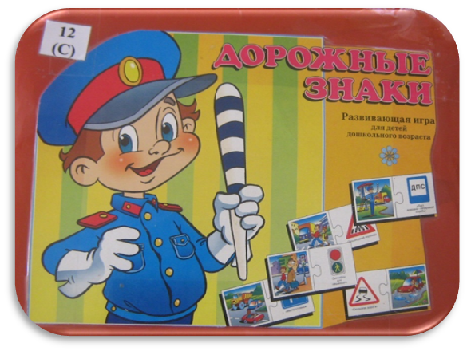
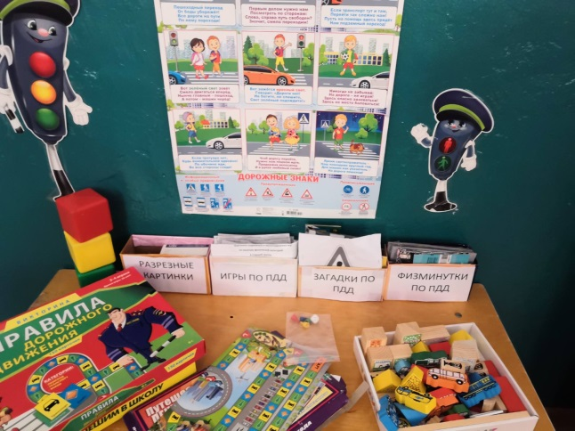
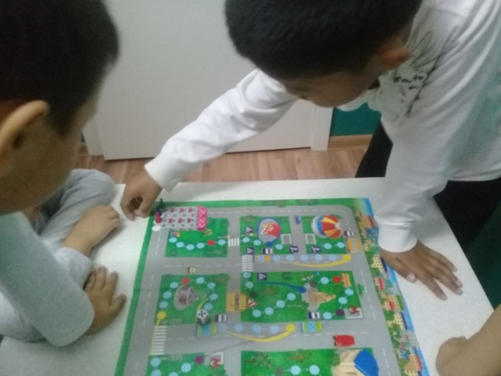
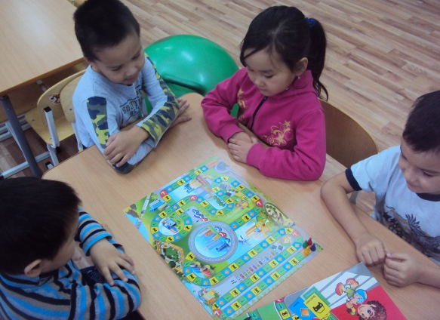
Дидактические игры

Slide 8
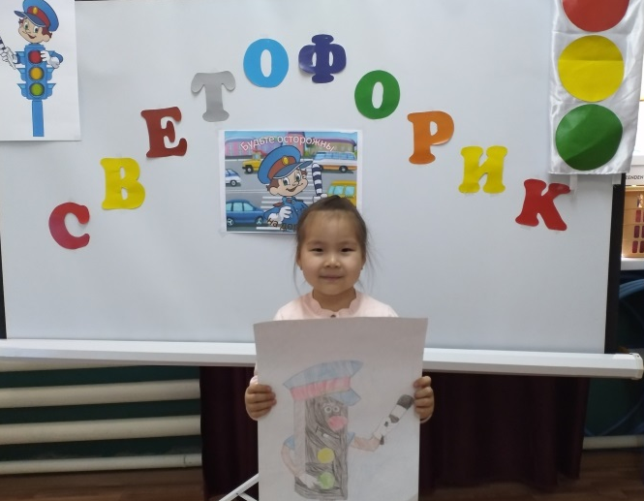
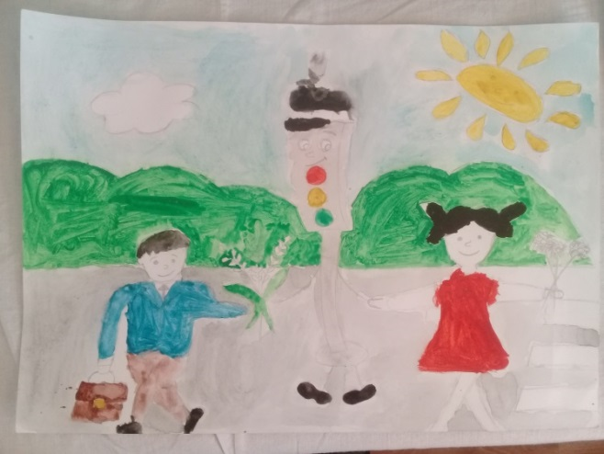
Выставка «Рисуем ПДД» Ежегодно в приемных групп оформляется выставка детских рисунков по ПДД .

Slide 9
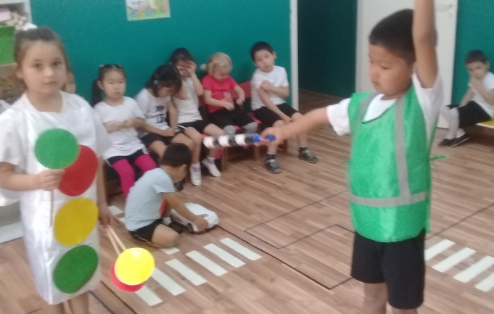
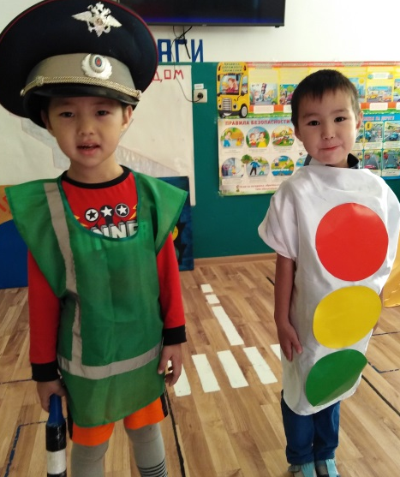
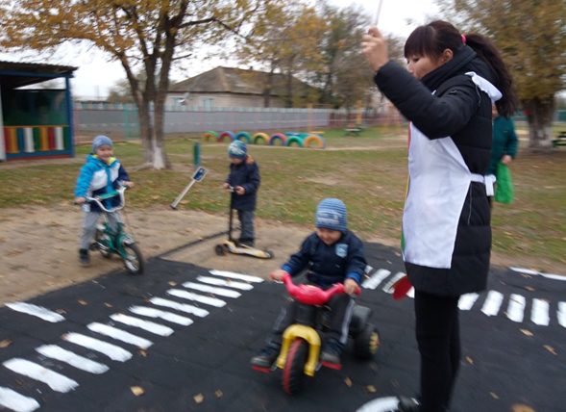
Подвижные игры
Подвижные игры помогают дошкольникам получить знания по правилам дорожного движения в занимательной форме, привить им умения и навы­ки правильного поведения на улице

Slide 10
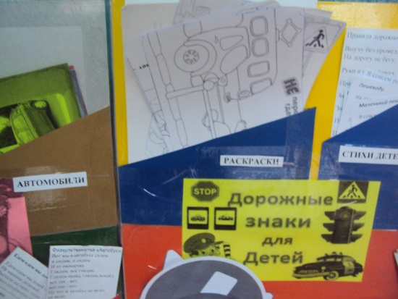
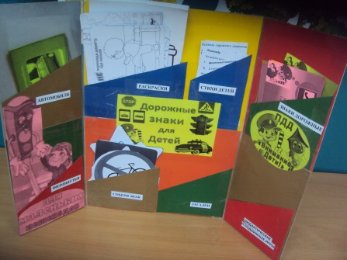
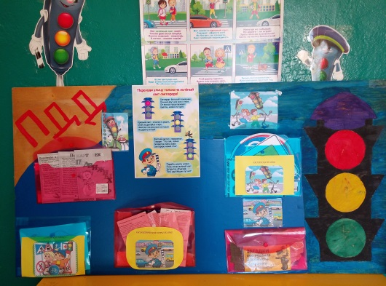
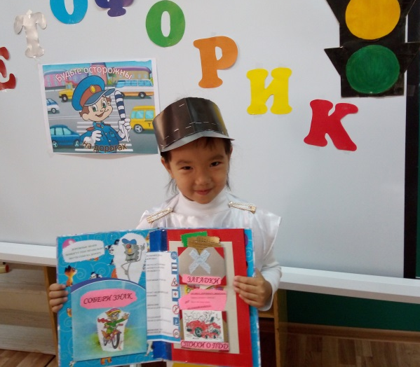
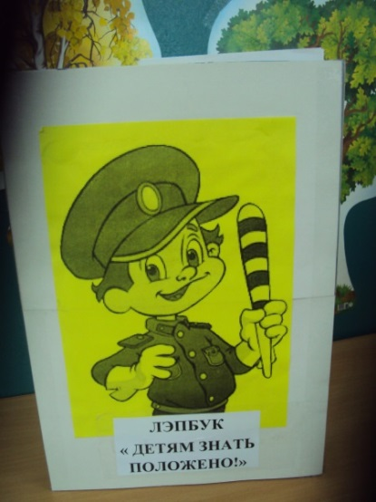
Лэпбуки по ПДД

Slide 11
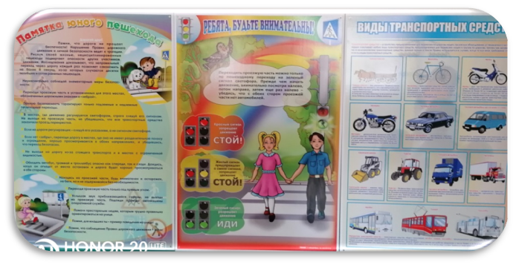
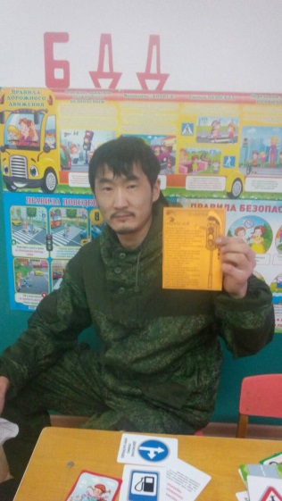
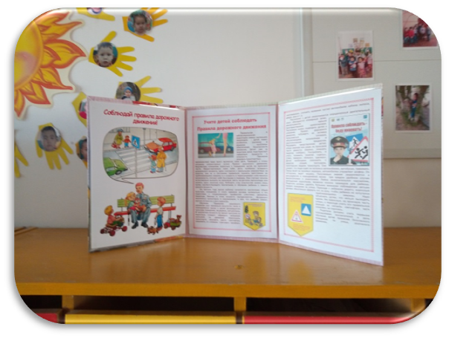
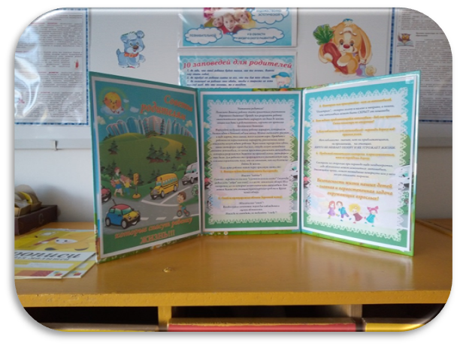
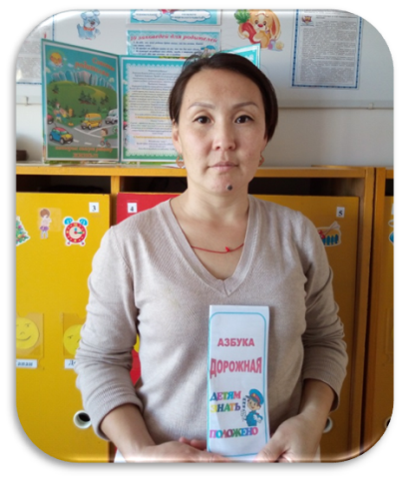
Наглядная информация для родителей Информация для родителей обучающего характера по ПДД , периодически сменяемая с тематической направленностью (папки – передвижки , буклеты, картотека бесед и консультаций)

Slide 12
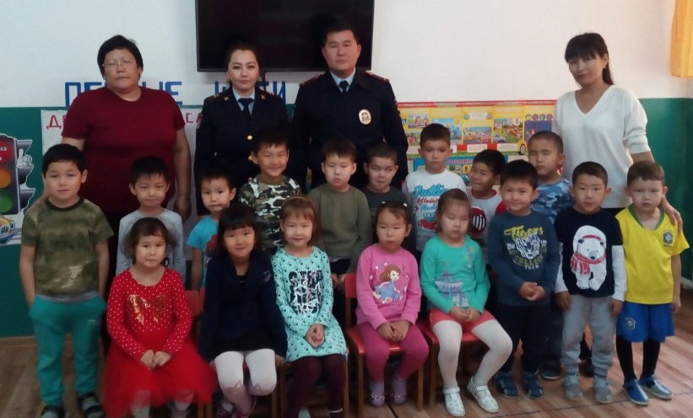
Кто бы ни обучал детей правилам дорожного движения, будь то родители или педагоги дошкольных учебных заведений, важно помнить, что самое большое влияние на формирование поведения ребенка на улице имеет соответствующее поведение взрослых. Ведь мало просто прочитать, рассказать, научить ребенка, нужно своим примером показать ему как нужно правильно вести себя на улице. Иначе всякое целенаправленное обучение теряет смысл.
Встреча с инспектором ИАЗ ОГИБДД МО МВД России «Сарпинский»Манджиевым А.Э., инспектором ПДН ОН МО МВД России «Сарпинский» Анчаевой М.Н.

Slide 13
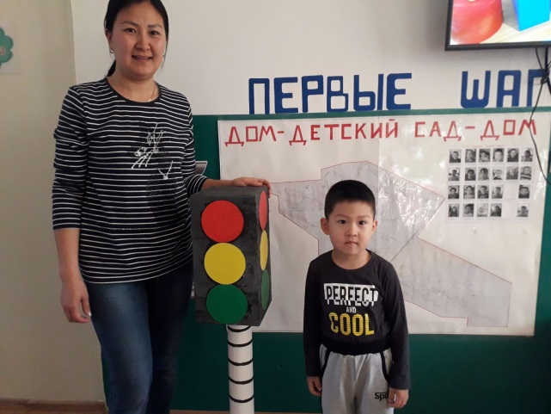
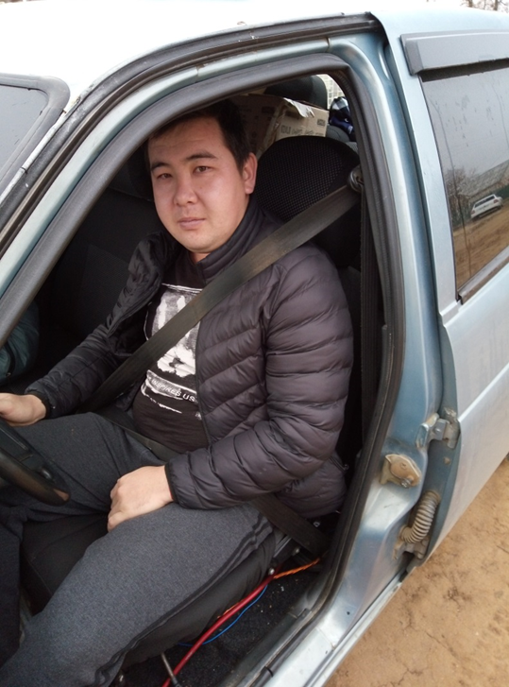
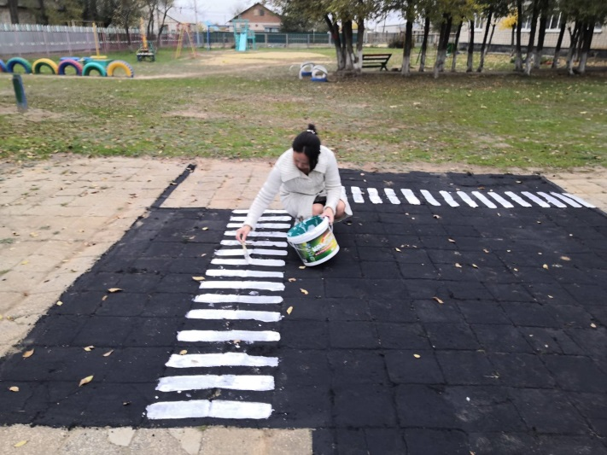
Взаимодействие с родителями
Родители оказывают большую помощь в изготовлении атрибутов к играм, дидактических пособий , оформлении участка детского сада для игр по ПДД, вместе со своими детьми мастерят поделки , готовят рисунки, сочиняют стихотворения и рассказы на тему правил дорожного движения., на практике показывают детям , как нужно правильно соблюдать ПДД.

Slide 14
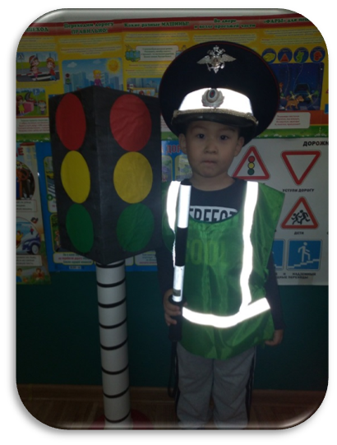
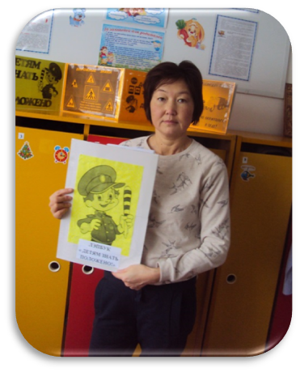
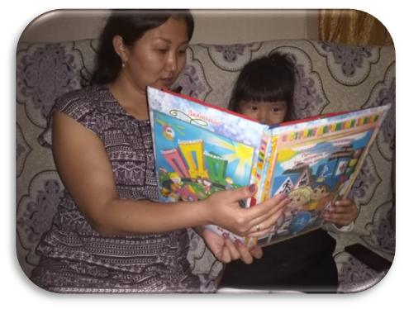
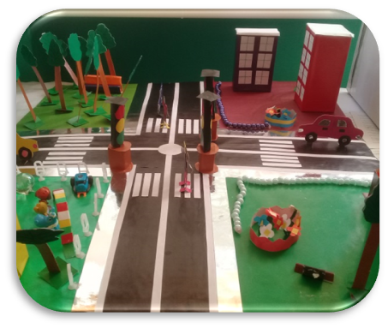
Работа с родителями

Slide 15
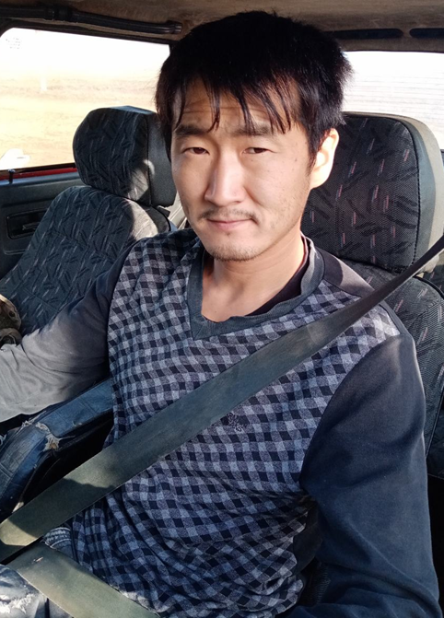
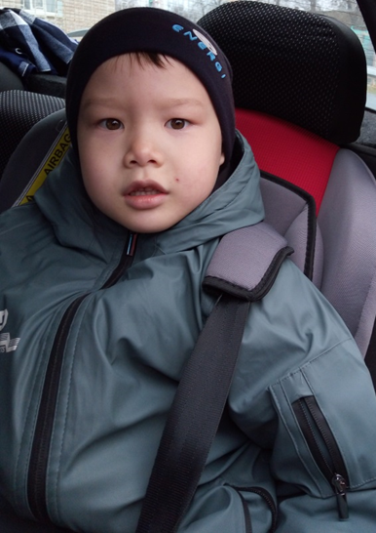
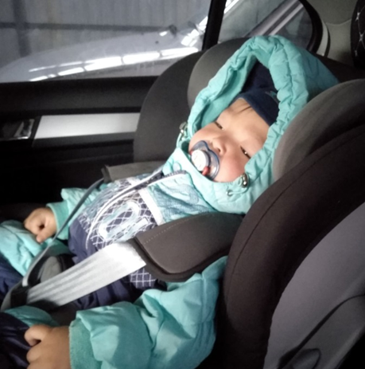
Акция «Пристегнись сам, пристегни ребенка»

Slide 16
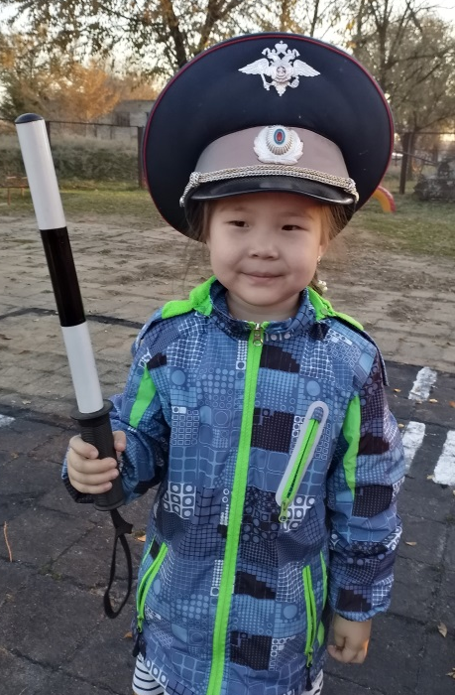
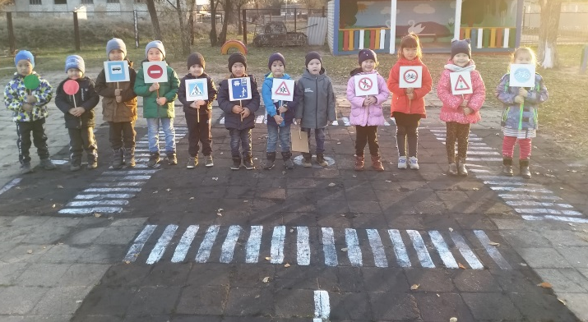
На участке детского сада оборудован перекресток для подвижных игр по ПДД, на котором дети учатся быть внимательными водителями и пешеходами. Детям нравится быть в роли «регулировщиков», «шоферов», «пешеходов».

Slide 17
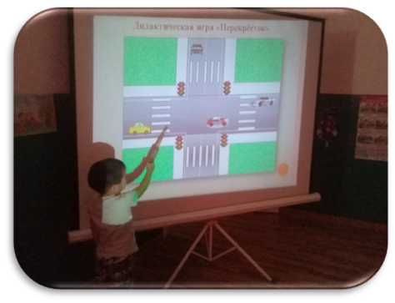
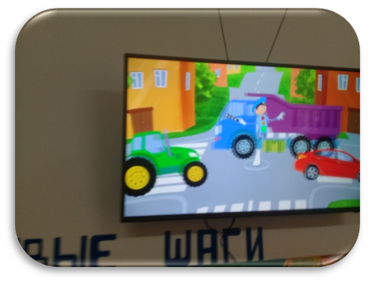
Использование ИКТ на занятиях по ПДД
В непосредственно образовательной деятельности со своими детьми можно использовать мультимедийные презентации для ознакомления детей с правилами дорожного движения, где дети знакомятся с новыми знаниями, что наиболее эффективно будет использование знакомства с сигналами светофора в компьютерном изображении, чем “сухой” традиционный подход, где использовались иллюстрации. Ведь с помощью компьютерных технологий: графики и звука светофор “оживает”, он может сигналить, мигая разными огоньками, улыбаться и разговаривать, а также они помогают формировать психофизические процессы – память, внимание, восприятие, воображение.

Slide 18
В гостях у Зебры

Slide 19
Мы знаем ПДД!

Slide 20
СПАСИБО ЗА ВНИМАНИЕ!!!

